Slide 1


شناسایی خطاء در سیستم کنترل وضعیت میکروماهواره مجهز به عملگرهای مومنتومی نوترکیب
مسعود مقدسی
زمستان96

Slide 2
فهرست
فصل 1: مروری بر ادبیات و تاریخچه
فصل 2: معرفی عملگرهای مومنتومی نوترکیب
فصل 3: ریاضیات تشخیص و شناسایی خطا
فصل 4: تشخیص و شناسایی عیب در عملگرهای مومنتومی نوترکیب
فصل 6: فهرست مراجع
فصل 5: توضیحات کدهای نوشته‌شده

Slide 3
مقدمه
ماهواره​​ها برای انجام ماموریت به عملگر احتیاج دارند.
یکی از عملگرهای نوین در ماهواره، عملگر مومنتومی نوترکیب است.
مثل هر عملگر دیگری این عملگرها نیز ممکن است دچار عیب شوند.
بسیاری از عیوب به وجود آمده در سیستم‌های دینامیکی منجر به از دست دادن رفتار طبیعی سیستم و نهایتاً نتایج فاجعه​​باری مانند انهدام کل سیستم می‌گردد.
طراحی سیستمی جهت آشکارسازی عیب به وجود آمده در عملگرهای ماهواره ضروری است.
در این پروژه کدهای متن بازی جهت شناسایی و تشخیص عیب در عملگرهای ماهواره ایجاد شده است.

Slide 4
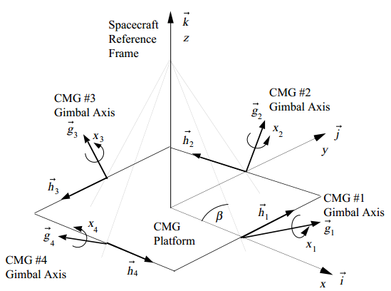
عملگر ماهواره

Slide 5
عیب درعملگر ماهواره
بروز عیب در ممان اینرسی دیسک

Slide 6
استخراج ویژگی
روش PCA
روش LDA
روش سفید​​سازی

Slide 7
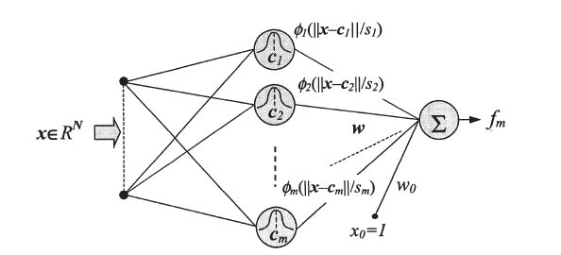
دسته​​بندی
دسته‌بندی کننده برمبنای حداقل مربعات خطا
دسته‌بندی کننده به روش K -همسایگی نزدیک (NN))
دسته‌بندی کننده به روش پارزن
دسته‌بندی کننده به روش شبکه عصبی چندلایه (MLP)
دسته‌بندی کننده به روش شبکه عصبی RBF

Slide 8

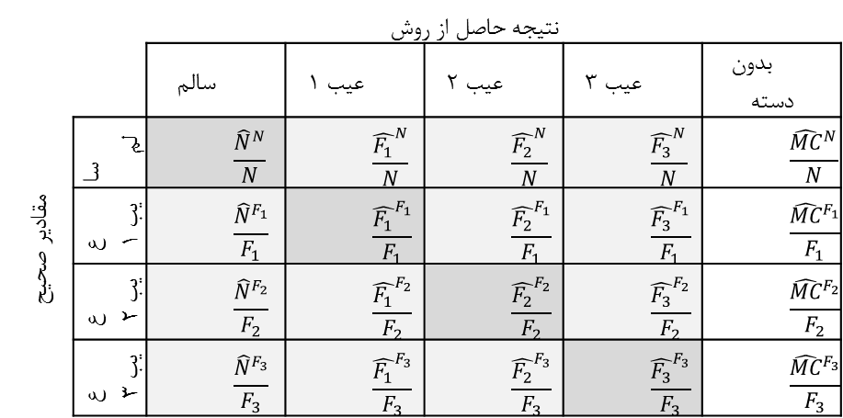
ارزیابی
ماتریس اطمینان
تابعی معیار
نتیجه حاصل از روش
بدون دسته | عیب 3 | عیب 2 | عیب 1 | سالم |  | مقادیر صحیح
$$\frac{{\hat{MC}}^{N}}{N}$$ | $$\frac{{\hat{F_{3}}}^{N}}{N}$$ | $$\frac{{\hat{F_{2}}}^{N}}{N}$$ | $$\frac{{\hat{F_{1}}}^{N}}{N}$$ | $$\frac{{\hat{N}}^{N}}{N}$$ | سالم
$$\frac{{\hat{MC}}^{F_{1}}}{F_{1}}$$ | $$\frac{{\hat{F_{3}}}^{F_{1}}}{F_{1}}$$ | $$\frac{{\hat{F_{2}}}^{F_{1}}}{F_{1}}$$ | $$\frac{{\hat{F_{1}}}^{F_{1}}}{F_{1}}$$ | $$\frac{{\hat{N}}^{F_{1}}}{F_{1}}$$ | عیب 1
$$\frac{{\hat{MC}}^{F_{2}}}{F_{2}}$$ | $$\frac{{\hat{F_{3}}}^{F_{2}}}{F_{2}}$$ | $$\frac{{\hat{F_{2}}}^{F_{2}}}{F_{2}}$$ | $$\frac{{\hat{F_{1}}}^{F_{2}}}{F_{2}}$$ | $$\frac{{\hat{N}}^{F_{2}}}{F_{2}}$$ | عیب 2
$$\frac{{\hat{MC}}^{F_{3}}}{F_{3}}$$ | $$\frac{{\hat{F_{3}}}^{F_{3}}}{F_{3}}$$ | $$\frac{{\hat{F_{2}}}^{F_{3}}}{F_{3}}$$ | $$\frac{{\hat{F_{1}}}^{F_{3}}}{F_{3}}$$ | $$\frac{{\hat{N}}^{F_{3}}}{F_{3}}$$ | عیب 3
$$J=\frac{\sum_{k=1}^{n}{\frac{{\hat{C_{k}}}^{C_{k}}}{C_{k}}}}{Class No.+σ_{\left\{\frac{{\hat{C_{k}}}^{C_{k}}}{C_{k}}\right\}\begin{matrix}n \\ k=1\end{matrix}}}$$

Slide 9
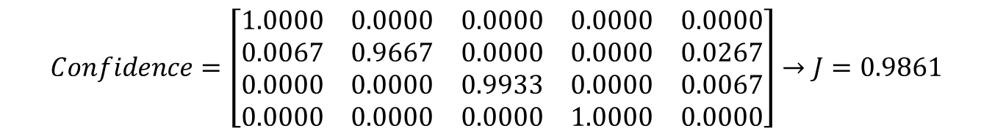
نمونه اجرا​​شده
مثال: دسته​​بندی به روش پارزن، استخراج ویژگی به روش LDA بدون سفیدسازی
$$Confidence=\left[\begin{matrix}1.0000 & 0.0000 & 0.0000 & 0.0000 & 0.0000 \\ 0.0067 & 0.9667 & 0.0000 & 0.0000 & 0.0267 \\ 0.0000 & 0.0000 & 0.9933 & 0.0000 & 0.0067 \\ 0.0000 & 0.0000 & 0.0000 & 1.0000 & 0.0000\end{matrix}\right]→J=0.9861$$

Slide 10
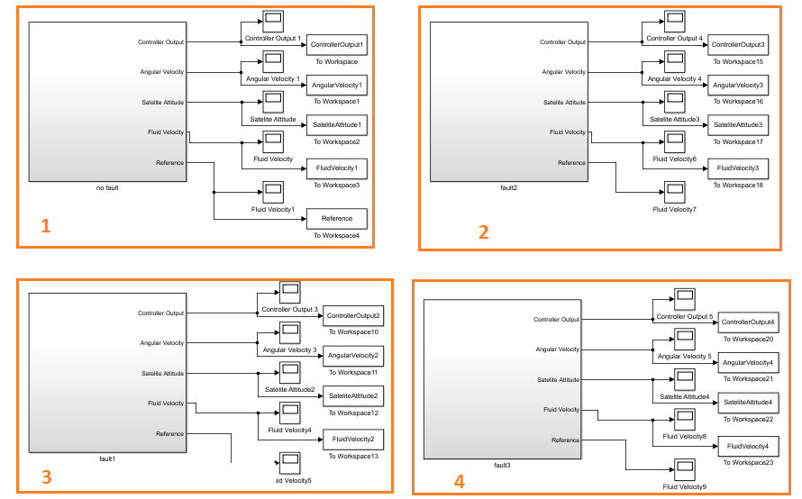
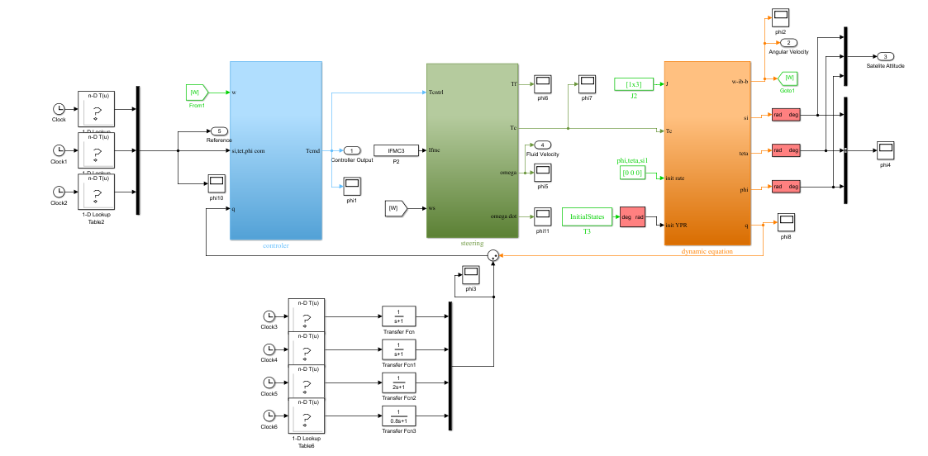
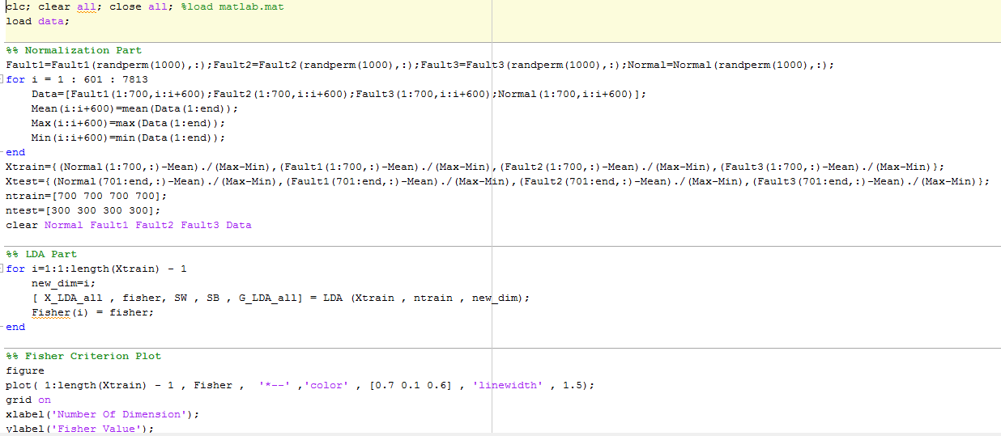
مشخصات کد
بخش تولید داده
بخش استاندارد​​سازی و استخراج ویژگی
بخش دسته​​بندی

Slide 11
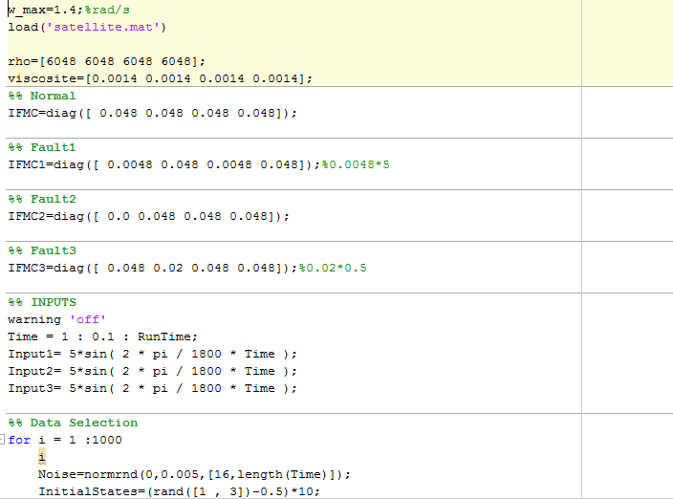
نحوه​​ی​​اجرای کد
اجرای فایل Data_Generator.m برای تولید داده
اجرای کدهای مربوط به استخراج ویژگی
  main_LDA_Whitening.m
  main_PCA_Whitening.m
اجرای کدهای مربوط به دسته​​بندی
  main_LS_LDA.m
  main_Parzen_LDA.m
  main_RBF_PCA.m
  ...

Slide 12
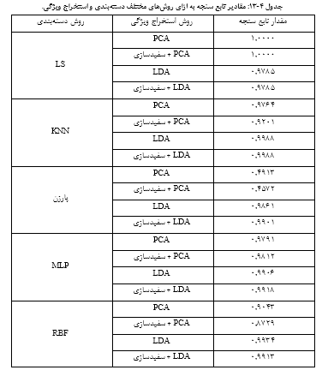
قابلیت​​های کد
متن باز بودن کد
استخراج ویژگی به روش​​های LDA و PCA و سفید​​سازی
دسته​​بندی داده​​ها به روش​​های مختلف
مقایسه و ارزیابی روش​​ها
قدرت تشخیص بسیار بالای عیوب به وجود آمده
قدرت تشخیص عیب به همراه نامعینی

Slide 13
آنچه در کد خواهید آموخت
طراحی و شبیه​​سازی روش​​های مختلف استخراج ویژگی و دسته​​بندی
آشنایی با مبانی شناسایی و تشخیص عیب
نحوه ارزیابی نتیجه حاصل از پیاده​​سازی روش​​های شناسایی و تشخیص عیب
مدلسازی ماهواره

Slide 14
نکات و الزامات
آشنایی با مبانی تشخیص و شناسایی عیب
تمام شبیه​​سازی ها با نرم​​افزار متلب b2016 انجام گرفته است.
آشنایی با سیمولینک متلب

Slide 15
مراجع
[1] H. Kurokawa, "Survey of theory and steering laws of single gimbal control," Journal of Guidance, Control, and Dynamics, 30, 5, p. 1331–1340, 2007.
[2]L. L. Jones, A. R. Zeledon and A. M. Peck, "Generalized framework for linearly constrained control moment gyro steering," Journal of Guidance, Control, and Dynamics, 35, 4, p. 1094–1103, 2012.
[3] G. Margulies and J. N. Aubrun, "Geometric theory of singlegimbal control moment gyro system," J. Astronaut. Sci., 26(2), p. 159–191, 1978.
[4] T. Meng and S. Matunaga, "Failure-tolerant control for small agile satellites using single-gimbal control moment gyros and magnetic torquers," Acta Mech. Sin., 28(2), p. 551–558, 2012.
[5] H. Kurokawa, "A geometric study of single gimbal control moment gyros–singularity problems and steering law," Technical Rep. 175,, 1997.
[6] E. Montfort and J. L. Dulot, "AOCS with magnetic bearing CMG:From failure to recovery.”," in Proc., Int. European Space Agency (ESA) Conf. on Spacecraft Guidance, Navigation, and Control Systems, European Space Agency, 2003.
[7] J. R. Zhang, A. Rachid and Y. Zhang, "Attitude control for part actuator failure of agile small satellite," Acta Mech. Sin., 24(4),, p. 463–468, 2008.
[8] L. Jin and S. J. Xu, "An improved constrained steering law for SGCMGs with DPC," Acta Mech. Sin., 25(5), p. 713–720., 2009.
[9] L. Jin and X. Shijie , "Fault tolerant attitude control for small satellites using single gimbal control moment gyros and magnetic torquers," Journal of Aerospace Engineering 28.3, 2014.
[10] Noumi, Ai, et al, "Fault-tolerant attitude control systems using multi-objective optimization for a spacecraft equipped with control moment gyros," in AIAA Guidance, Navigation, and Control Conference, 2015.
[11] T. C. Elmas, "Development Of Control Allocation Methode For Satellite Attitude Control," Master of Science, Aerospace Engineering, Middleeast Technical University, 2010.
[12] B. Wie, Space vehicle dynamics and control: Aiaa, 1998.
[13] Boa Ho T., "Introduction to Knowledge Discovery and Data Mining", Institute of Information Technology, National Center for Natural Science and Technology, 2000.
[14] O. Maimon, L. Rokach, "Introduction to Knowledge Discovery and Data Mining", Data Mining and Knowledge Discovery Handbook, Springer, 2010.
[15] Theodoridis S. and Koutroumbas K., Pattern Recognition, Academic Press, 1999.
[16] Bishop M., Neural Networks for Pattern Recognition, MIT Press, 1996.

Slide 16
[17] A.M. Martinez, A.C. Kak, "PCA versus LDA", IEEE Transaction on Pattern Analysis and Machine Intelligence, 23: 228-233.
[18] j. Yang, Z. Jind, J. Yang, D. Zhang, A.F. Frangi, "Essnse of kernel Fisher Discriminant: KPCA plus LDA", Journal of Pattern Recognition 37: 2097-2100.
[19] Eldar Y.C. and Oppenheim A.V., MMSE Whitening and Subspace Whitening, IEEE Trans. Inform. Theory 49, pp. 1846-1851, Jul., 2003.
[20] Oursland A., De Paula J., and Mahmood J., Case Studies of Independent Component Analysis, report for CS383C – Numerical Analysis of Linear Algebra.
[21] Y. Chtioui, D. Bertrand, D. Barba, and Y. Dattee, “Application of Fuzzy C-means Clustering for Seed Discrimination by Artifical Vision,” Chemometrics and Intelligent Laboratory Systems, vol.38, pp. 75–87, 1997.
[22] D. M. Tsai, and C. C. Lin, “Fuzzy C-means Based Clustering for Linearly and Nonlinearly Separable Data,” Pattern Recognition, vol.44, pp. 1750–1760, 2011.
[23] M. S. Yang, and K. L. Wu, “Unsupervised Possibilistic Clustering,” Pattern Recognition, vol.39, pp. 5–21, 2006.
[24] D. Dovžan, and I. Škrjanc, “Recursive fuzzy c-means clustering for recursive fuzzy identification of time-varying processes,” ISA Transactions, vol.50, pp. 159–169, 2011.
[25] McDuff, Richard J., Patrick K. Simpson, and David Gunning. "An investigation of neural networks for fault diagnosis. I. System description."AUTOTESTCON' 89. IEEE Automatic Testing Conference. The Systems Readiness Technology Conference. Automatic Testing in the Next Decade and the 21st Century. Conference Record. IEEE, 1989.
[26] Guo, Zhichao, and Robert E. Uhrig. "Using modular neural networks to monitor accident conditions in nuclear power plants." Aerospace Sensing. International Society for Optics and Photonics, 1992.
[27] Watanabe, Kajiro, et al. "Incipient fault diagnosis of chemical processes via artificial neural networks." AIChE Journal 35.11 (1989): 1803-1812.
[28] Holmstrom, Lasse, and Petri Koistinen. "Using additive noise in back-propagation training." Neural Networks, IEEE Transactions on 3.1 (1992): 24-38.
[29] Webb A., Statistical Pattern Recognition, 2nd edition, John Wiley, 2002.
[30] Duda R. O., Hart P. E., and Stark D. G., Pattern classification, 2nd edition, John Wiley, 2000.
[31] Bettocchi, R., et al. "Artificial Intelligence for the Diagnostics of Gas Turbines—Part I: Neural Network Approach." Journal of engineering for gas turbines and power 129.3 (2007): 711-719.
[32] Strumiłło, Paweł, and Władysław Kamiński. "Radial basis function neural networks: theory and applications." In Neural Networks and Soft Computing, pp. 107-119. Physica, Heidelberg, 2003.

Slide 17
با تشکر از توجه شما

